Slide 1
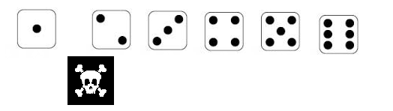
Escolher 7 imagens, jpg sendo 6 com as faces de um dado e 1 com uma caveira...
As imagens precisam ser de 60X60 pixels...
Salvar as imagens com os nomes : 0.jpg, 1.jpg, 2.jpg, 3.jpg, 4.jpg, 5.jpg, 6.jpg

Slide 2
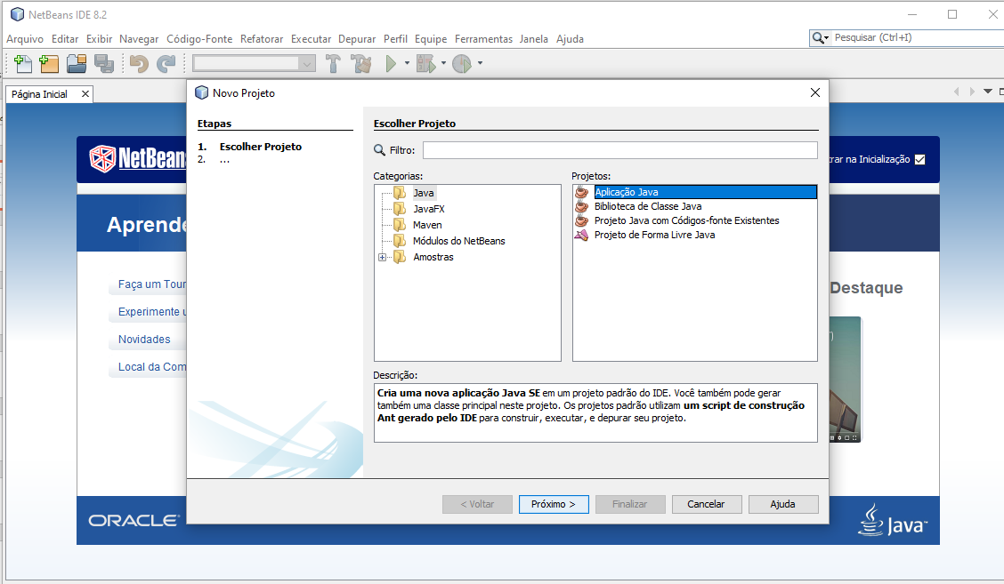

Slide 3
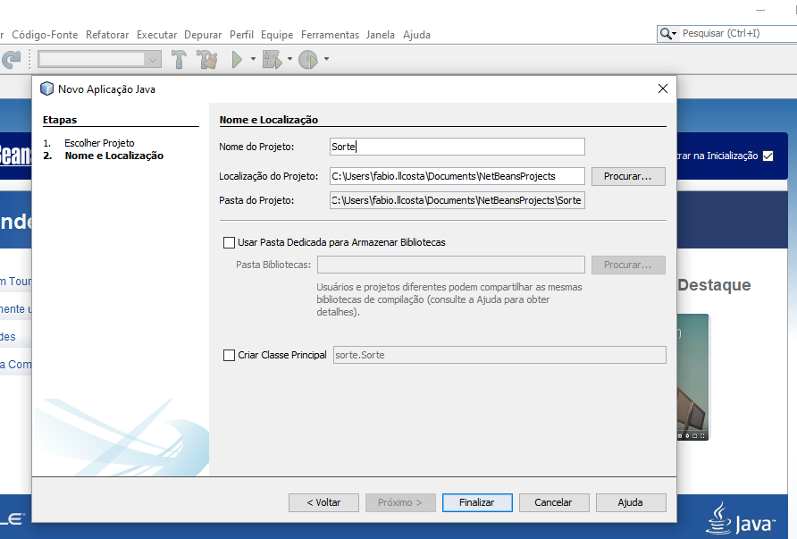

Slide 4
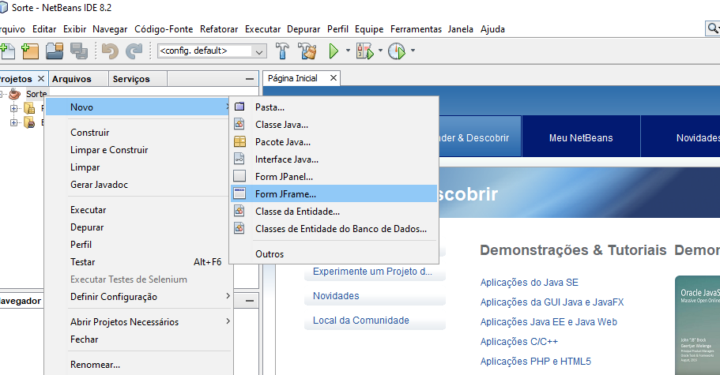

Slide 5
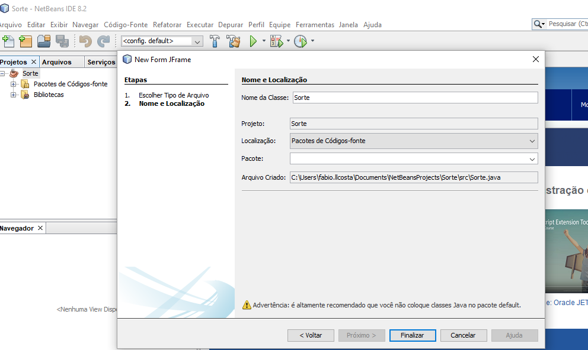

Slide 6
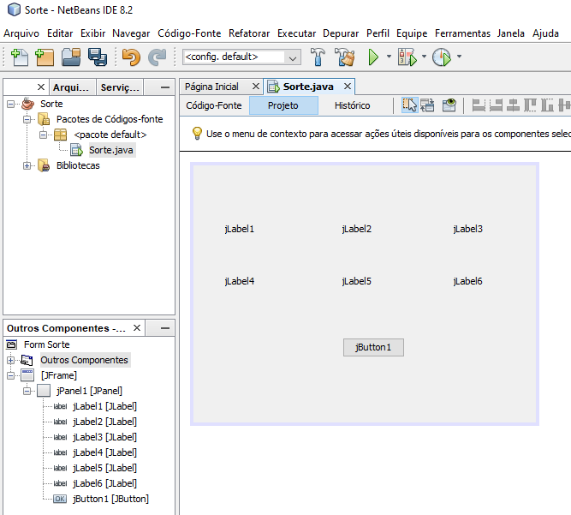

Slide 7
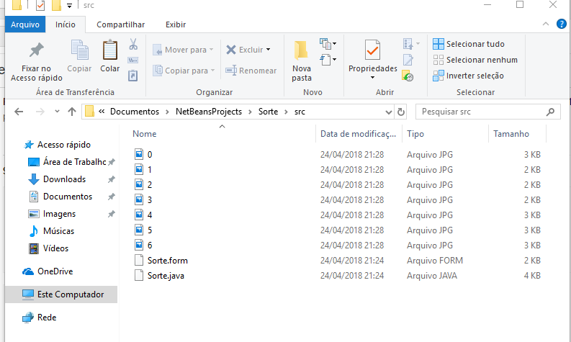

Slide 8
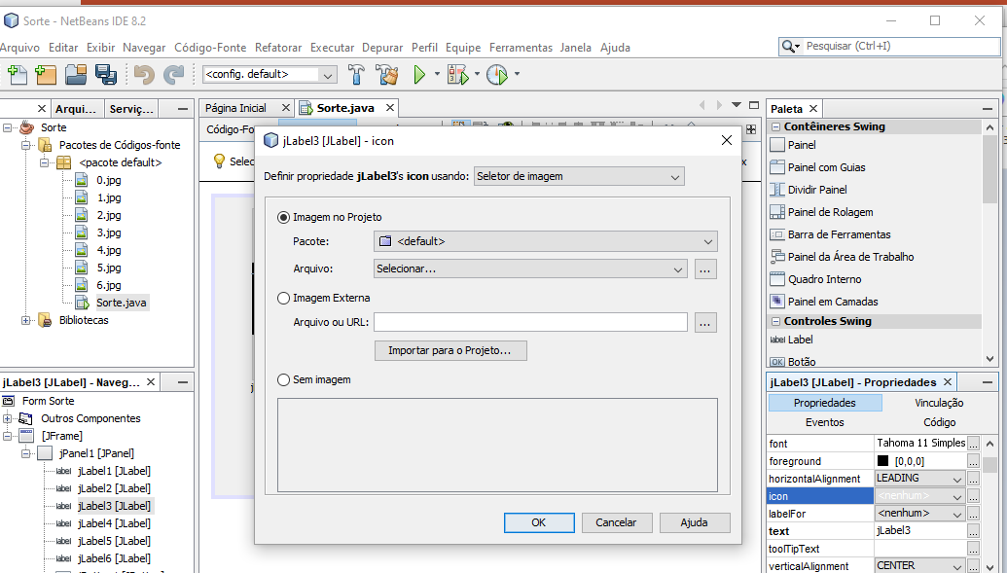

Slide 9
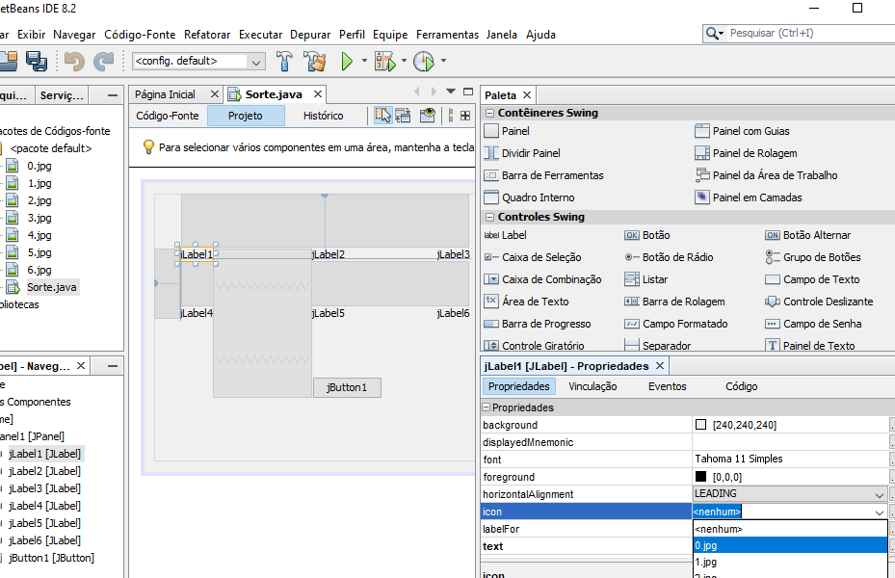
Para todas 0.jpg

Slide 10
